Slide 1
Geopolitika
Konflikty ve světě

Slide 2
Evropa
Balkán
ETA ve Španělsku
Separatismus v Belgii
Liga Severu v Itálii
Severní Irsko
(Kypr)

Slide 3
Afrika
Příčiny konfliktů
  Kolonialismus + vztah dnešních států a bývalých kolonizátorů
  neokolonialismus
  Kmenové uspořádání společnosti – hranice ustaveny bez ohledu na kmenové uspořádání
  Uměle stanovené hranice
  Zadlužení států
  (humanitární pomoc – zvyk, zneužívání)

Slide 4
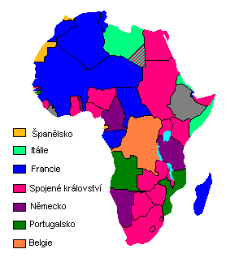

Slide 5
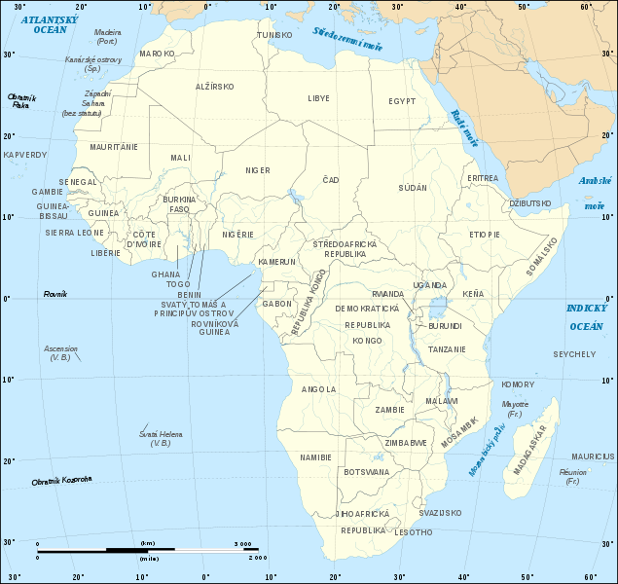

Slide 6
S Afrika
Pobřeží slonoviny
Etiopie a Eritrea
Kongo
Rwanda
Somálsko
JAR
Súdán – rozdělení na dvě části
Arabské jaro
Boko Haram apod.

Slide 7
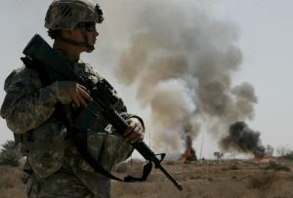
Amerika

Slide 8
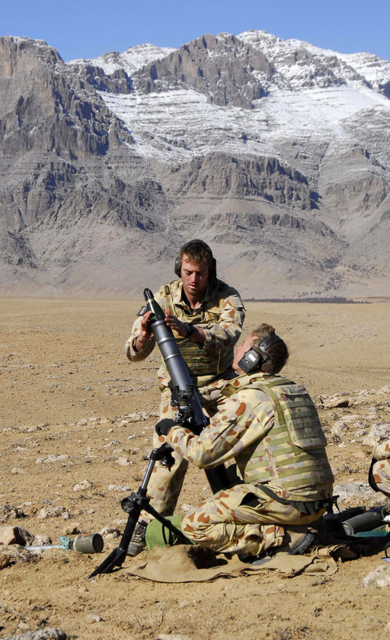
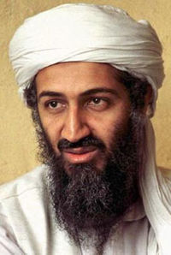
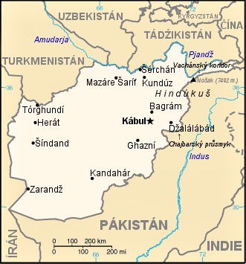
Konflikty amerických států
USA vs. AFGÁNISTÁN
  2001

Slide 9
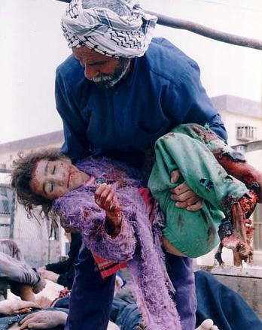
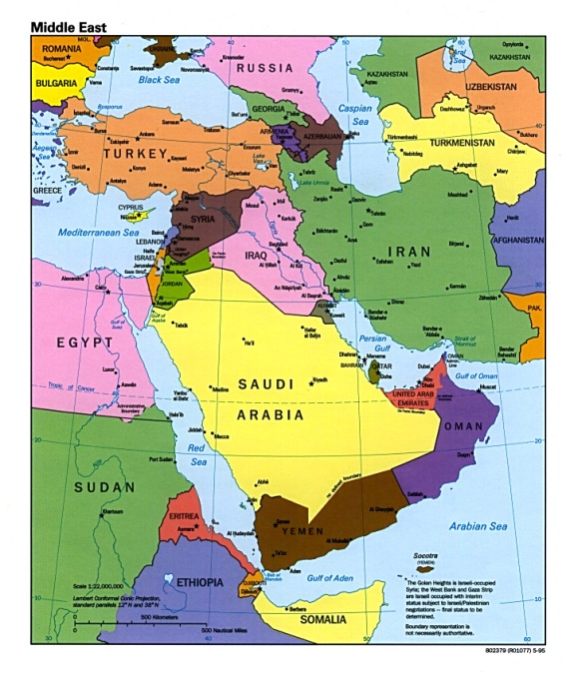
USA vs. Irák
  Druhá válka v Zálivu
  2003 - 2011

Slide 10
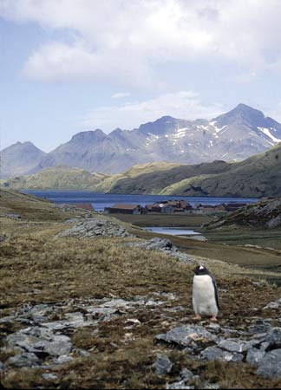

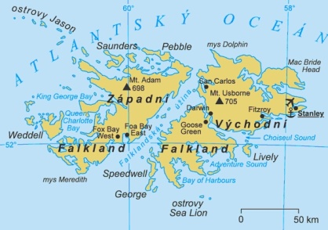
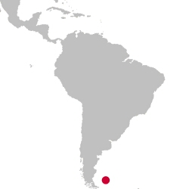
ARGENTINA vs. VB
  Falklandy/Malvíny
  1982

Slide 11
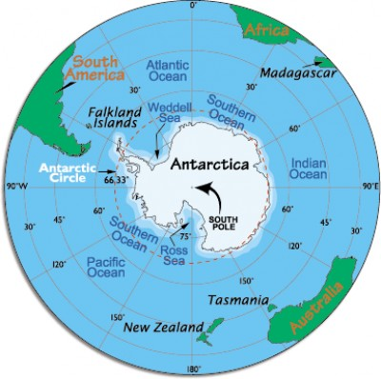

Antarktida
  Smlouva o Antarktidě 1961

Slide 12
Asie
Tibet vs. Čína
Izrael vs. Palestina
Čečensko
Východní Timor
USA vs. Irák
USA vs. Afgánistán
Sýrie
Kašmír – Pákistán vs. Indie
Zvláštní administrativní zóny Čínské lidové republiky – Hongkong, Macao, Tchajvan

Slide 13
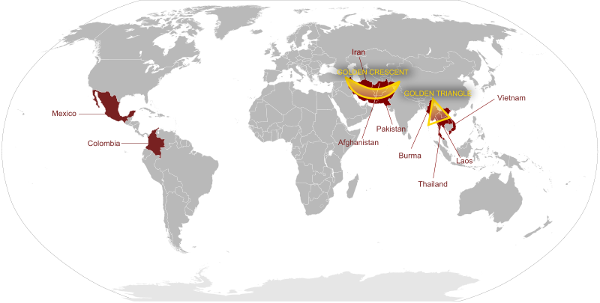
Problém drog
Zlatý trojúhelník
  oblast na pomezí Barmy, Thajska a Laosu (Vietnam)
  známá především výrobou opia a následně heroinu
Zlatý půlměsíc
  Írán, Afgánistán, Pákistán

Slide 14
Austrálie

